Slide 1
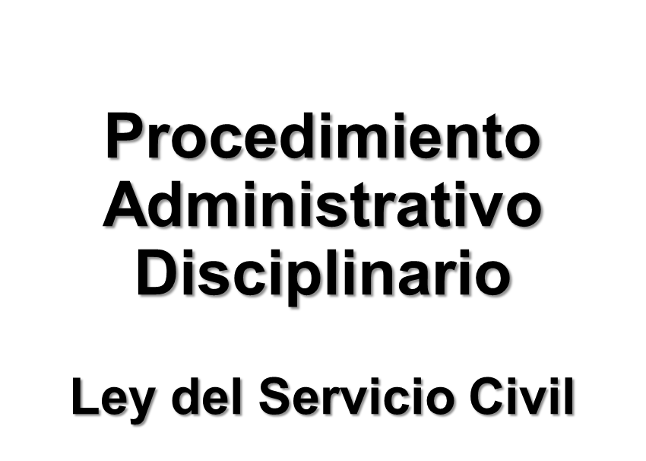



Slide 2

¿Cuando se aplica el Procedimiento Administrativo Disciplinario?

Slide 3
Las Faltas Disciplinarias
Ley del Servicio Civil
Reglamento Interno de Servidores Civiles
Reglamento de la Ley del Servicio Civil
Ley del Código de Ética de la Función Pública
Ley del Procedimiento Administrativo General Servicio Civil

Slide 4
Las Faltas Disciplinarias
Ley del Servicio Civil
Ley Nº 30057 - Artículo 85º
Reglamento de la Ley del Servicio Civil
(D.S. Nº 40-2014-PCM) - Artículo 90º
Ley del Procedimiento Administrativo General Servicio Civil
Ley Nº 27444 - Artículo 261º
Ley de Código de Ética de la Función Pública
Artículo 6º
Reglamento Interno de Servidores Civiles (RIS)
Propio de cada entidad

Slide 5
Sanciones Disciplinarias
Amonestación Verbal
Amonestación Escrita
Suspensión Sin Goce de Remuneraciones
Destitución

Slide 6
Registro de Sanciones
Legajos del Personal
Registro Nacional de Sanciones Contra Servidores Civiles
(RNSSC)
Amonestación Escrita
Suspensión
Destitución
Suspensión
Destitución

Slide 7
Las Autoridades del PAD
Órgano Instructor
Órgano Sancionador
Órgano 2da Instancia

Slide 8




Las Autoridades del PAD
Jefe Inmediato
Jefe de RR.HH
Titular de la Entidad
Tribunal del Servicio Civil

Slide 9
Las Autoridades del PAD
 |  | ÓRGANO INSTRUCTOR | ÓRGANO SANCIONADOR | APELACIÓN
Amonestación | Verbal | Jefe Inmediato |  | X
 | Escrita | Jefe Inmediato | Jefe Inmediato | Jefe de RR.HH
Suspensión |  | Jefe Inmediato | Jefe de RR.HH | Tribunal del Servicio Civil
Destitución |  | Jefe de RR.HH | Titular de la Entidad | Tribunal del Servicio Civil

Slide 10
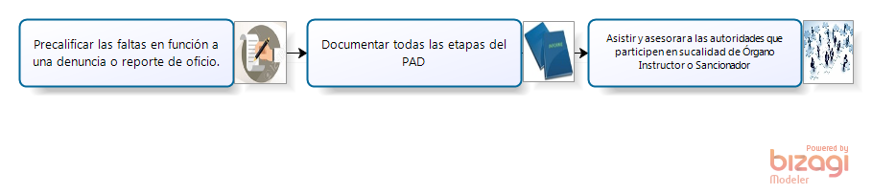
LA SECRETARÍA TÉCNICA - FUNCIONES
Tiene como funciones esenciales:
Brinda apoyo durante el desarrollo del Procedimiento Administrativo Disciplinario (PAD).
Esta a cargo de un Secretario Técnico.
Es designado mediante Resolución del Titular de la Entidad.
La ST estará conformada con servidores de apoyo (abogados) de acuerdo a las dimensiones de la entidad, carga procedimental y complejidad de los procedimientos.

Slide 11
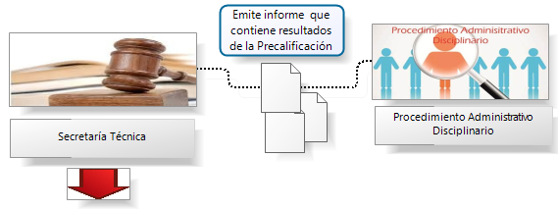
SECRETARIA TECNICA – INVESTIGACIÓN PREVIA
Los reportes y denuncias serán ingresados a la Secretaría Técnica, las cual tiene como función realizar la investigación previa:
INVESTIGACIÓN PREVIA
Recibir los informes de investigación (diligencias preliminares) de la OFCR y efectuar la precalificación de todo lo actuado.
Emitir el Informe de Precalificación identificando al Órgano Instructor competente.
Declarar no ha lugar a trámite una denuncia o disponer el archivamiento de un reporte de oficio.
Recomendar la apertura del Procedimiento Administrativo Disciplinario.
Proponer la aplicación de medidas cautelares (de corresponder).
Mantener la custodia de los expedientes que se implementen.
11

Slide 12
Fases del PAD
SEGUNDA INSTANCIA
Autoridades
URH: amonestación
TSC: suspensión y destitución
Secretaria Técnica recibe y pre – califica denuncia o reporte interno y remite a instructor.
FASE INSTRUCTIVA
Autoridades
Jefe inmediato: amonestación
Jefe inmediato: suspensión
URH: destitución
FASE SANCIONADORA
Autoridades
Jefe inmediato: amonestación
URH: suspensión
GG: destitución
INVESTIGACIÓN PRELIMINAR
INICIO PAD
INFORME DEL ORGANO INSTRUCTOR
SANCIÓN O ARCHIVAMIENTO
Documento que contiene la imputación de cargos notificado al servidor
Concluye por la comisión o no comisión de la falta y recomienda sanción o archivo.
Si el sancionador decide apartarse de la recomendación del instructor – fundamenta la razón.

Slide 13


PRESCRIPCION

Slide 14
PRESCRIPCION
PRESCRIPCION PARA INICIAR PAD | ÓRGANO SANCIONADOR | PRESCRIPCION PARA CULMINAR PAD
CORTA | LARGA | DESPUES DEL INICIO DEL PAD
TOMA DE CONOCIMIENTO | COMISION DE LOS HECHOS | DESPUES DEL INICIO DEL PAD
1 AÑO | 3 AÑOS | 1 AÑO

Slide 15
PRESCRIPCION PARA INICIAR PAD
1 AÑO
INFRACCIÓN
Toma de conocimiento
Prescripción (Larga)
Prescripción (Corta)
15-03-2016
10-03-2019
15-03-2019
10-03-2020
3 AÑOS

Slide 16
PRESCRIPCION PARA CONCLUIR PAD
INICIO DEL PROCEDIMIENTO
FIN DEL PROCEDIMIENTO
1 AÑO

Slide 17

HOSTIGAMIENTO LABORAL EN EL SECTOR PUBLICO
“Lineamientos para la prevención, denuncia, atención, investigación y sanción del hostigamiento sexual en las entidades públicas”
(aprobado mediante Resolución Nº 144-2019-SERVIR-PE

Slide 18


Slide 19
BASE LEGAL
Ley N° 28983
“Ley de igualdad de oportunidades entre mujeres y hombres”
Directiva N° 003-2020-MIMP
“Prevención, denuncia, atención, investigación y sanción del hostigamiento sexual en la unidad ejecutora 001”
Constitución Política del Perú
Art. 1, 2 y 23
Reglamento de la Ley N° 27942
Ley N° 27942
“Ley del Prevención y Sanción de Hostigamiento Sexual”

Slide 20
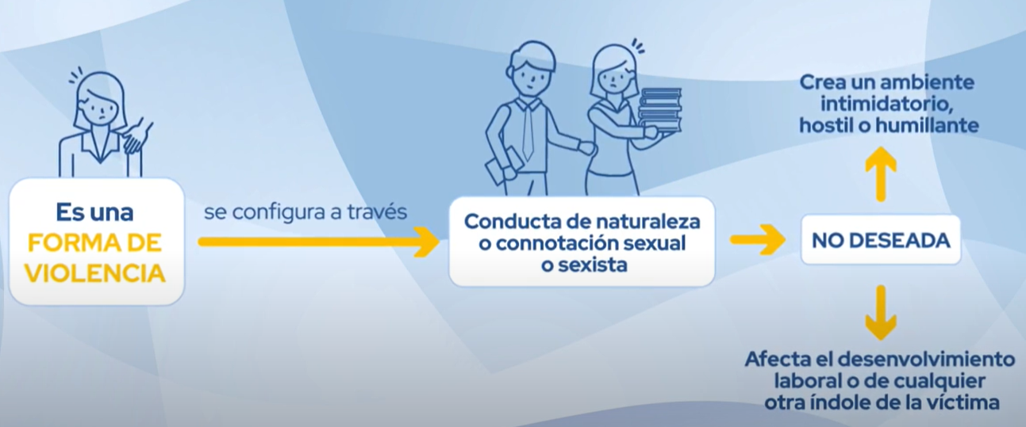
¿Qué es el HOSTIGAMIENTO SEXUAL en el trabajo?

Slide 21
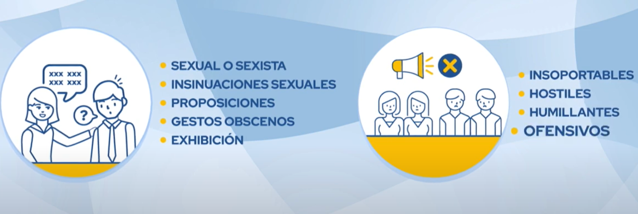
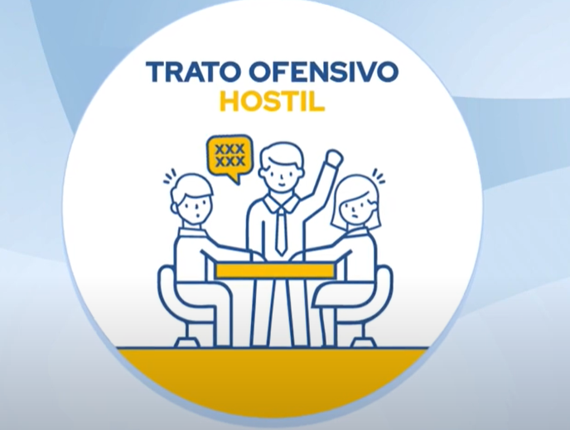


Otras Definiciones Importantes de HOSTIGAMIENTO SEXUAL

Slide 22


Hostigador (a):Toda persona, independientemente de su sexo, identidad de género u orientación sexual, que realiza uno o más actos de hostigamiento sexual, cualquiera sea su régimen de vinculación laboral o modalidad formativa de servicio en el Sector Público.
Actores del HOSTIGAMIENTO SEXUAL
Hostigado/a: Toda persona, independientemente de su sexo, identidad de género u orientación sexual, que es víctima de hostigamiento sexual, al margen del tipo de vinculación laboral o contractual con la entidad.

Slide 23
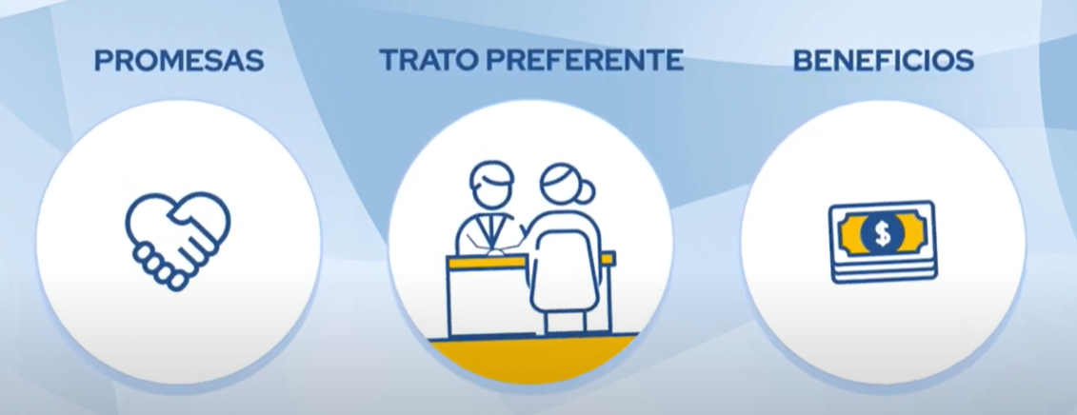


MANIFESTACIONES DEL HOSTIGAMIENTO SEXUAL
El hostigamiento sexual puede manifestarse en contextos laborales de trabajo presencial o remoto.

Slide 24

¿ENTRE QUIENES PUEDE OCURRIR?
Cualquier persona que labore en una misma entidad!!

Slide 25


¿Quiénes son los responsables de la prevención
y atención del HOSTIGAMIENTO SEXUAL
en las entidades públicas?
Las oficinas de recursos humanos tienen la responsabilidad de implementar medidas de prevención así como la de atender y brindar orientar a las presuntas victimas.
Es responsabilidad de todas las personas que laboran en una entidad publica participar de las actividades de prevención que realice la oficina de recursos humanos.

Slide 26

¿Quiénes pueden interponer LA DENUNCIA?
Presunta Victima
Tercero
De oficio: Cuando la oficina de recursos humanos o la Secretaria Técnica toma conocimiento por cualquier medio de hechos que podrían constituir hostigamiento sexual.

Slide 27
Actores involucrados en el procedimiento de
denuncia, atención, investigación y sanción
Oficina de Recursos Humanos
ORH Corresponde a la ORH o la que haga sus veces recibir y derivar las denuncias por hostigamiento sexual a la Secretaría Técnica - STPAD; así como orientar y acompañar a la presunta víctima durante el procedimiento a llevarse en la entidad, así como en las acciones que decida realizar en otras instancias, con su consentimiento y manteniendo la confidencialidad del caso. La ORH evalúa y dicta las medidas de protección necesarias a la/el denunciante.
Directivo/as o Servidores/as con personal a cargo
Cuando los/las Directivos/as o servidores/as con personal a cargo tomen conocimiento de hechos que podrían configurar actos de hostigamiento sexual, deberán poner de conocimiento tales situaciones a la ORH o a la STPAD en el plazo de máximo de veinticuatro (24) horas para continuar con el trámite respectivo.
Secretaria Técnica de las Autoridades del Procedimiento Administrativo Disciplinario
STPAD La STPAD apoya el desarrollo del procedimiento disciplinario, teniendo como principal función llevar a cabo la investigación preliminar del caso de hostigamiento sexual y emitir el Informe de Precalificación que tome en consideración las particularidades de estos casos; así como asistir a las autoridades instructoras y sancionadoras durante todo el procedimiento.
Autoridades Competentes
Son autoridades competentes del procedimiento administrativo disciplinario:
Órgano Instructor: Tiene a cargo las acciones conducentes a la determinación de la responsabilidad disciplinaria. De acuerdo al tipo de sanción propuesta en el Informe de Precalificación emitido por la STPAD pueden ser: o Jefe/a inmediato (amonestación escrita o suspensión) o Jefe/a de recursos humanos (destitución)
Órgano Sancionador: Tiene a cargo determinar la sanción al denunciado. De acuerdo al tipo de sanción propuesta en el Informe de Precalificación emitido por la STPAD pueden ser: o Jefe/a de recursos humanos (amonestación escrita o suspensión) o Titular de la entidad (destitución)

Slide 28
MUCHAS GRACIAS

